Slide 1
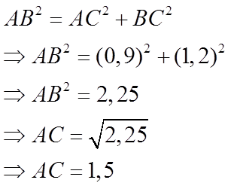
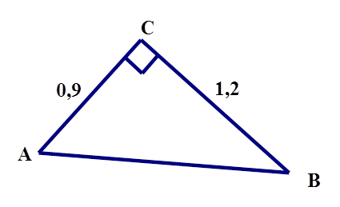
LUYỆN TẬP 1
TỈ SỐ LƯỢNG GIÁC CỦA GÓC NHỌN

Slide 2
Bài tập 11: sgk trang 76
*Tỉ số lượng giác của góc B
*Mà góc B và góc C là hai góc phụ nhau (tam giác ABC vuông tại C)

Slide 3
LUYỆN TẬP 1
TỈ SỐ LƯỢNG GIÁC CỦA GÓC NHỌN
Bài 12 sgk trang 76

Slide 4
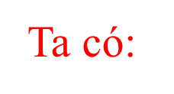
LUYỆN TẬP 1
TỈ SỐ LƯỢNG GIÁC CỦA GÓC NHỌN
Bài 14 sgk trang 77
Ta có:

Slide 5
LUYỆN TẬP 1
TỈ SỐ LƯỢNG GIÁC CỦA GÓC NHỌN

Slide 6
HƯỚNG DẪN VỀ NHÀ
- Học lại định nghĩa tỉ số lượng giác của góc nhọn
- Xem lại các bài tập đã làm.
- Làm các bài tập còn lại phần luyện tập sgk trang 77
- Tiết sau làm bài tập tiếp theo.

